Slide 1
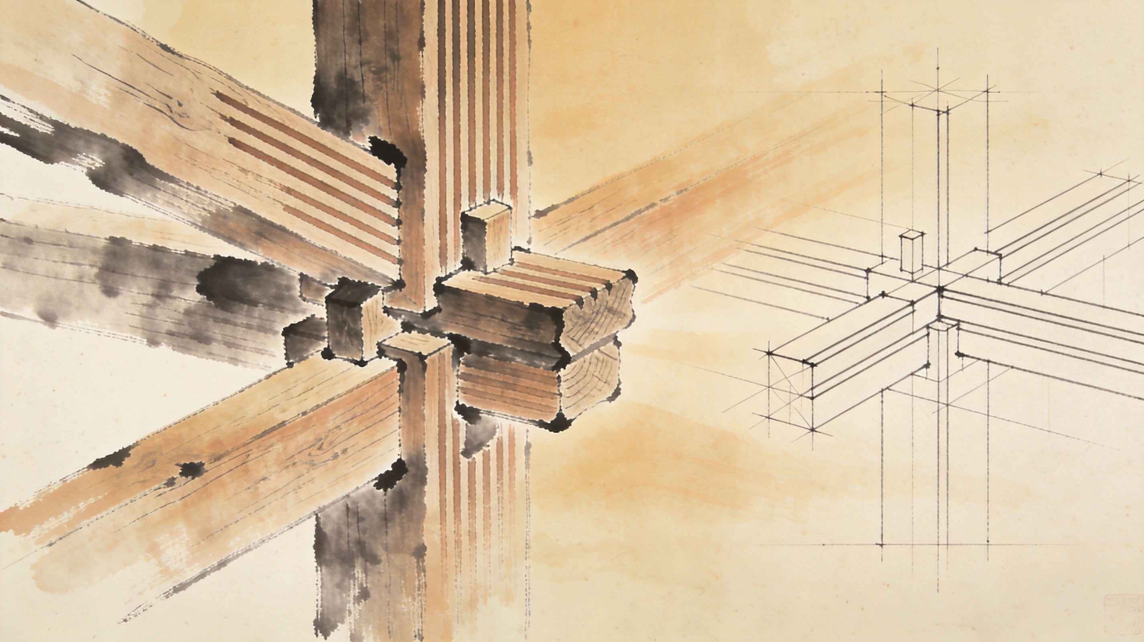
榫卯 · 几何
相交线与平行线
——从榫卯结构到几何推理
人教版七年级下册 · 第七章
相交与平行 —— 平面内两条直线的两种基本位置
七下
人教
「规矩方圆，万物之理」

Slide 2
第七章
相交线与平行线 · 从榫卯结构到几何推理
本 章 导 航
—— 四章勾勒推理之路
7.1 相交线
7.2 平行线
7.3 定义·命题·定理
7.4 平移
邻补角 · 对顶角 垂直与垂线段
判定三种方法 性质三大定理
平移的性质 对应点与图形
真命题与假命题 证明的步步根据
两条直线相交的奥秘
从平行到推理
变换中的不变
逻辑的基石
人教版 · 七年级下册
02 / 12

Slide 3

7.1 相交线
第 七 章
两条直线相交的奥秘
榫卯 · 几何

Slide 4

第七章 · 相交线与平行线
引子：中国传统建筑中的“相交”
04 / 12
几何抽象
传统文化引入
榫卯 · 千年不倒的智慧
a
横梁与立柱 垂直相交
∠1
∠2
斗拱层层交错，构成复杂的相交线系统
∠4
∠3
b
故宫太和殿 · 应县木塔 —— 千年不倒
千年不倒的奥秘，在于对平行与垂直的精准把握！
两条直线相交，形成四个角
从实物到几何：两根木条钉在一起 → 两条直线相交
它们之间有怎样的关系？邻补角？对顶角？
引子 · 建筑中的相交

Slide 5

7.1 相交线
邻补角与对顶角
05 / 12
∠1
a
∠2
∠4
∠3
邻补角
对顶角
b
两条直线相交，形成四个角
邻补角
对顶角
有一条公共边，另一边互为反向延长线
有一个公共顶点，两边互为反向延长线
∠1 和 ∠2
∠2 和 ∠3
∠3 和 ∠4
∠4 和 ∠1
∠1 和 ∠3
∠2 和 ∠4
性质：邻补角互补（和为 180°）
性质：对顶角相等
证明 ∠1 = ∠3
∵ ∠1 与 ∠2 互补
∠3 与 ∠2 互补
∴ ∠1 = ∠3 （同角的补角相等）
邻补角 · 对顶角

Slide 6

第七章 · 相交线与平行线
垂直——相交的特殊情形
06 / 12
垂直 · 相交成直角
垂直：两条直线相交成直角
记作a⊥b，读作 "a垂直于b"
垂线：互相垂直的两条直线 · 垂足：交点
b
a
O
a⊥b，垂足为O
记法 a⊥b
垂足标记
基本事实
垂线段最短
在同一平面内，过一点有且只有一条直线与已知直线垂直
连接直线外一点与直线上各点的所有线段中，垂线段最短
点到直线的距离：垂线段的长度
「矩」——我国古代校验直角的工具
《考工记》记载“一矩有半”即135°
垂直 · 相交的特殊情形

Slide 7

7.2 平行线
第 七 章
从"平行"到"不平行"——判定与性质
平行 · 经纬

Slide 8

第七章 · 相交线与平行线
平行线的概念
08 / 12
平行线定义
基本事实
在同一平面内，不相交的两条直线
记作：a ∥ b
过直线外一点有且只有一条直线
与这条直线平行
不相交 → 平行
平行公理
推论
记法
如果两条直线都与第三条直线平行，
那么这两条直线也互相平行
b ∥ a，c ∥ a → b ∥ c
平行用符号"∥"表示
记作a ∥ b，读作 "a 平行于 b"
画平行线的方法
文化链接
一
落
二
靠
三
移
四
画
故宫千步廊 · 平行立柱
农家平行田垄 · 织物经纬线
中国传统建筑大量运用平行线
平行线的概念 · 定义与画法

Slide 9

第七章 · 相交线与平行线
平行线的判定
09 / 12
三种判定方法
由角的关系 → 判断平行
判定方法 1
判定方法 2
判定方法 3
同位角相等
，两直线平行
内错角相等
，两直线平行
同旁内角互补
，两直线平行
例题 · 垂直与平行
b
c
在同一平面内，如果两条直线都垂直于同一条直线，那么这两条直线平行
∵ b⊥a，c⊥a
∴ ∠1=90°，∠2=90°
∴ ∠1=∠2
∴ b∥c（同位角相等，两直线平行）
∠1
∠2
a
判定 · 从角到平行

Slide 10

第七章 · 平行线
平行线的性质
10 / 12
性质 1
同位角
性质 2
内错角
性质 3
同旁内角
两直线平行，同位角相等
两直线平行，内错角相等
两直线平行，同旁内角互补
判定 (由角→平行)
性质 (由平行→角)
同位角相等 → 两直线平行
内错角相等 → 两直线平行
同旁内角互补 → 两直线平行
两直线平行 → 同位角相等
两直线平行 → 内错角相等
两直线平行 → 同旁内角互补
例题 · 梯形 ABCD
AB ∥ CD，∠A = 100°，∠B = 115°
求∠D、∠C
∵AB ∥ CD
∴∠A + ∠D = 180°，∠B + ∠C = 180°(同旁内角互补)
D
C
100°
115°
∴ ∠D = 80°，∠C = 65°
A
B
性质 · 判定 vs 性质 · 例题

Slide 11

第七章 · 相交线与平行线
命题、定理与证明
11 / 12
命题
真命题 — 正确的命题
真
可以判断为正确或错误的陈述语句
假命题 — 错误的命题
假
命题结构
定理与证明
“如果……那么……”
题设— 条件部分
结论— 结果部分
定理：经过推理证实的真命题
证明：推理的过程
每一步推理都要有根据
根据：已知条件、定义、基本事实、定理
证明示例
推理依据
1.
已知：a⊥b，b∥c
每一步标注推理依据
已知条件 · 定义 · 基本事实 · 定理
2.
求证：a⊥c
3.
∵ a⊥b ∴ ∠1=90°
(垂直定义)
4.
∵ b∥c ∴ ∠1=∠2
(两直线平行，同位角相等)
5.
∴ ∠2=90° ∴ a⊥c
(垂直定义)
命题 · 定理 · 证明

Slide 12
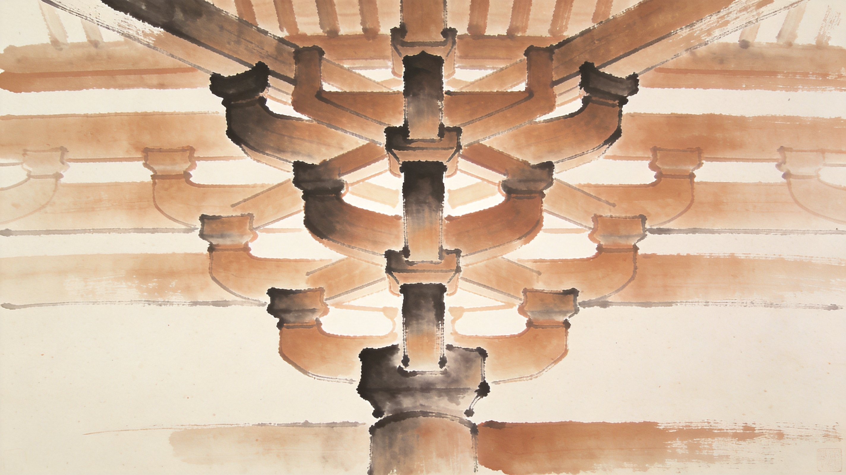
推理 · 溯源
小结：推理的力量
相交线
平行线
命题·定理·证明
邻补角 · 对顶角
判定
(三种)
命题 → 真/假
垂直 —— 特殊相交
性质
(三种)
定理 = 证明的真命题
垂线段最短
判定 ⟷ 性质 互逆
证明：步步有据
▎核心思想
从特殊到一般
从垂直到相交
从判定到性质
互逆的逻辑关系
言之有据
推理证明的严谨性
几何推理，让我们不仅知道“是什么”，更知道“为什么”！
七下
小结
「言之有据，推理之基」

